Slide 1

Grupp 8
Elvins ’The Skool’ Dashboard
Alexander, Efrem, Marcus

Slide 2







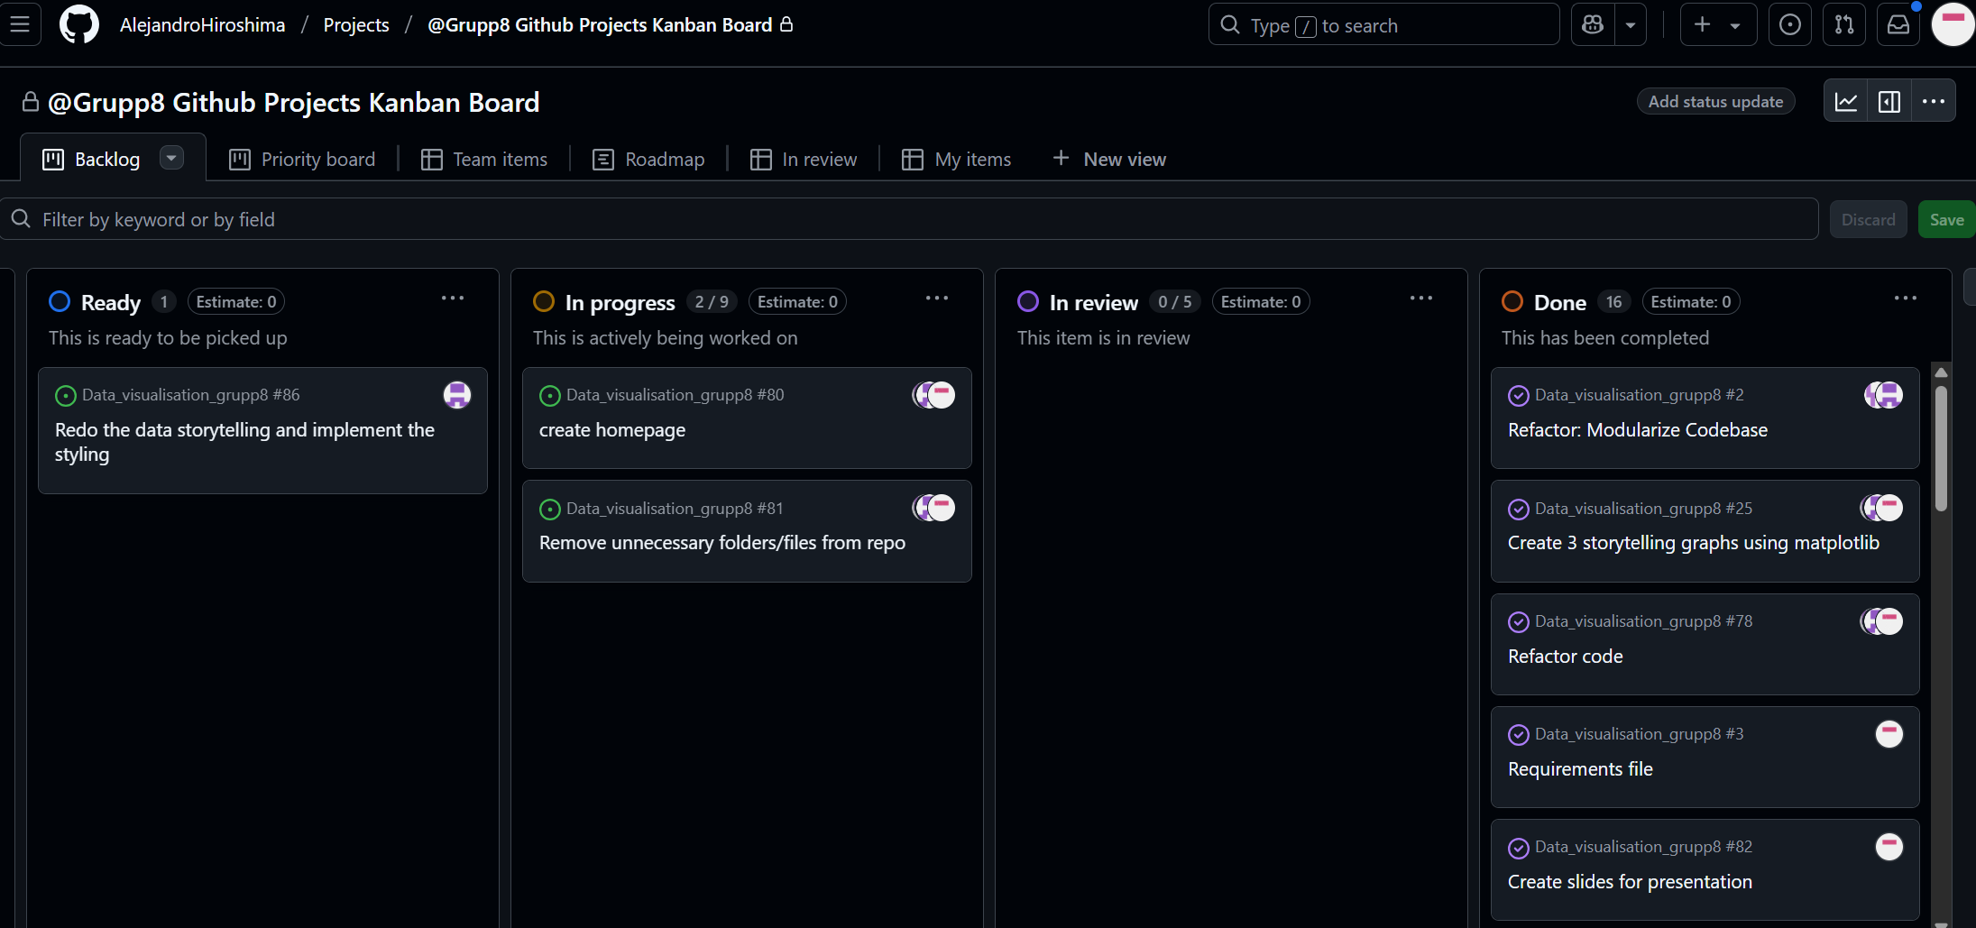
Tillvägagångssätt
Tech-stack
Datakällor
Styling

Slide 3
Dashboard
Demo

Slide 4
Story
Telling

Slide 5
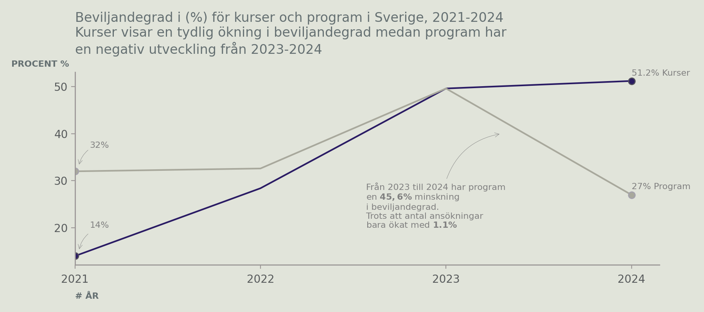

Slide 6
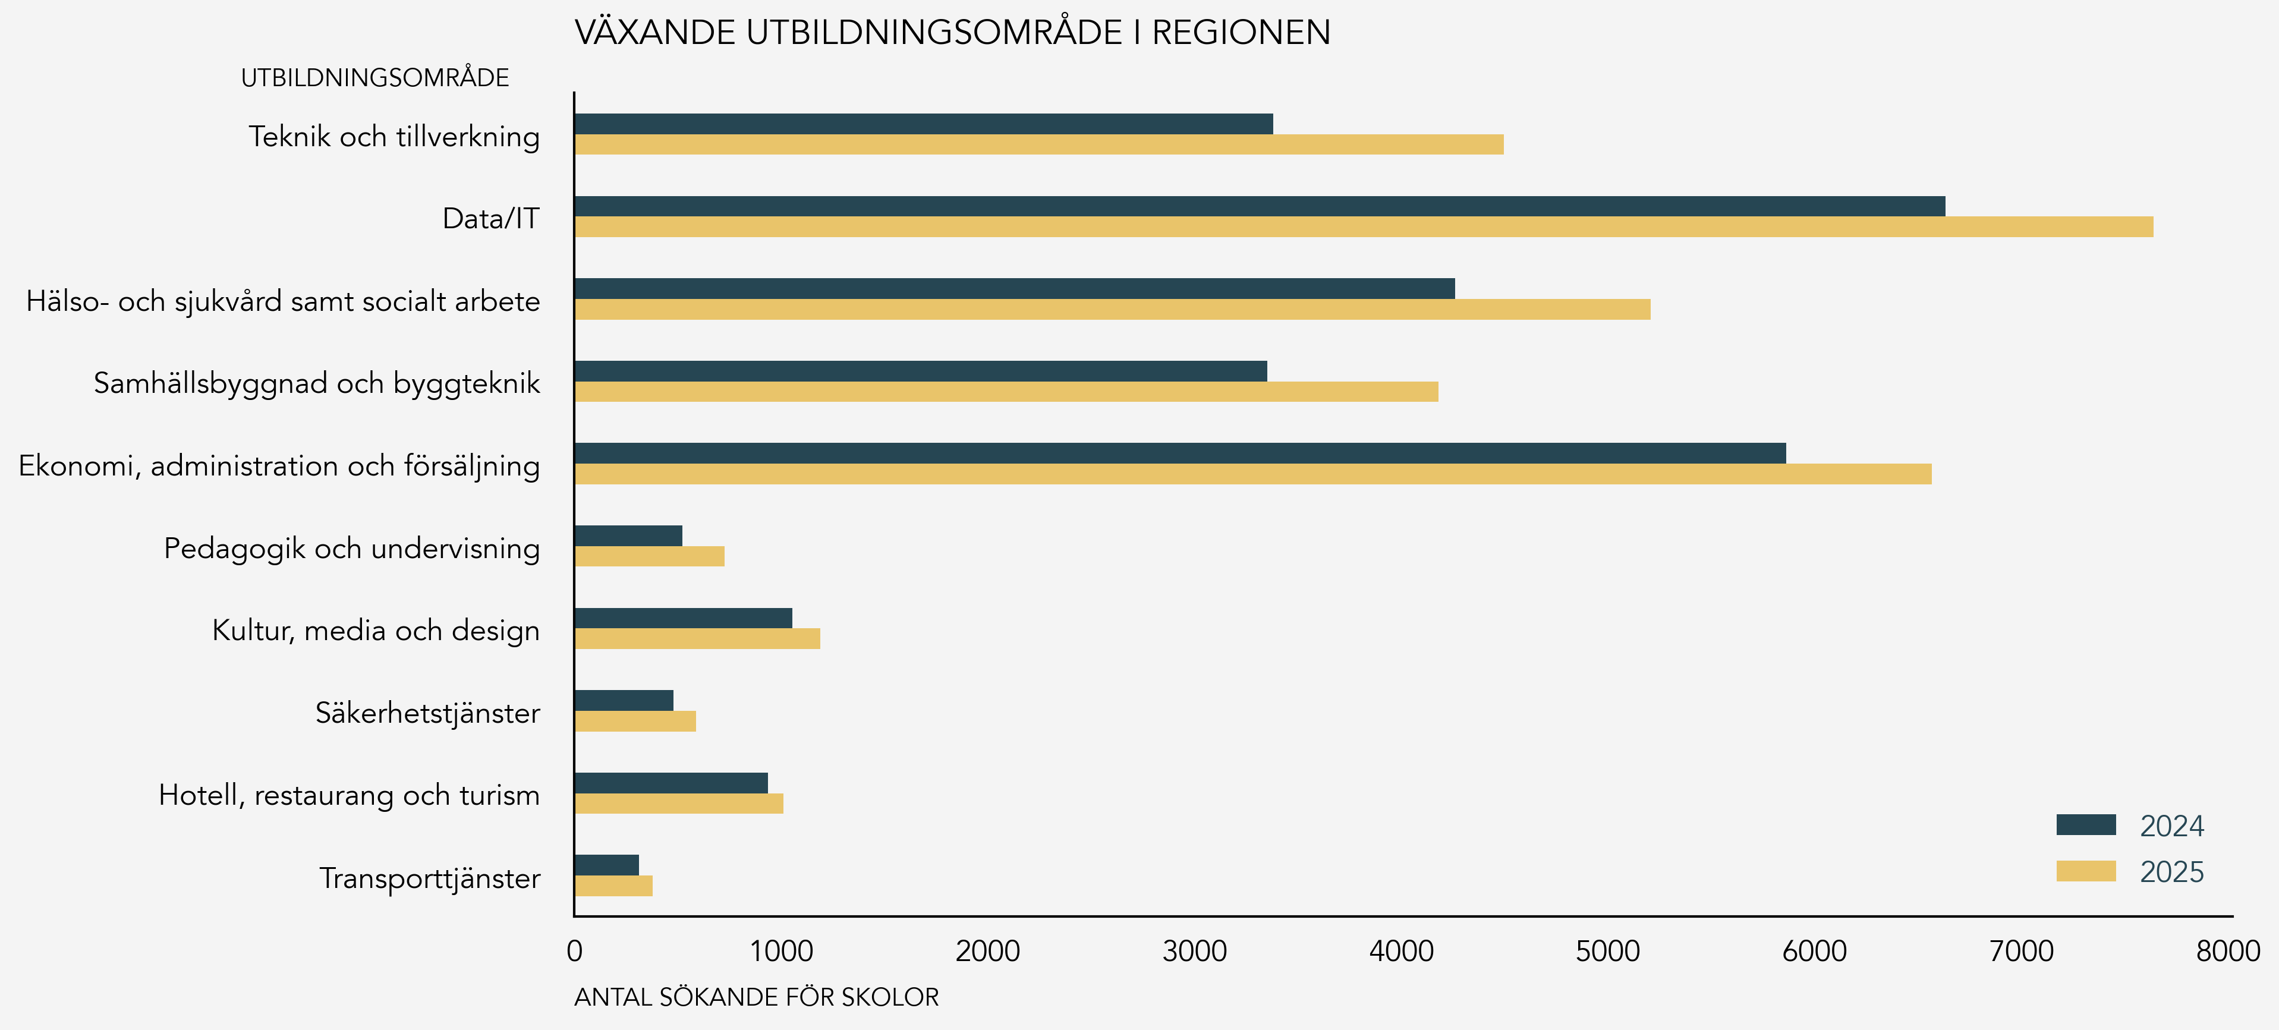

Slide 7
Frågor???

